Slide 1

BÀI 4. TRƯỜNG HỢP BẰNG NHAU THỨ HAI CỦA TAM GIÁC
CẠNH - GÓC - CẠNH (C.G.C)

Slide 2
BÀI 4. TRƯỜNG HỢP BẰNG NHAU THỨ HAI CỦA TAM GIÁC
CẠNH - GÓC - CẠNH (C.G.C)
Nội dung cần tìm hiểu:
1. Vẽ tam giác biết hai cạnh và góc xen giữa
2. Trường hợp bằng nhau cạnh – góc - cạnh
3. Hệ quả
4. Vận dụng

Slide 3
BÀI 4. TRƯỜNG HỢP BẰNG NHAU THỨ HAI CỦA TAM GIÁC
CẠNH - GÓC - CẠNH (C.G.C)
* Kiến thức cần chuẩn bị trong tiết học:
Tính chất trường hợp bằng nhau cạnh – cạnh – cạnh
Nếu ba cạnh của tam giác này bằng ba cạnh của tam giác kia thì hai tam giác đó bằng nhau.

Slide 4
Bài toán
Hai tam giác trong hình vẽ sau có bằng nhau không? Vì sao?
Bài làm
Xét ∆ABC và ∆ABD có:
=
AC = AD (gt)
=
BC = BD (gt)
AB là cạnh chung
Vậy ∆ABC = ∆ABD (c.c.c)

Slide 5


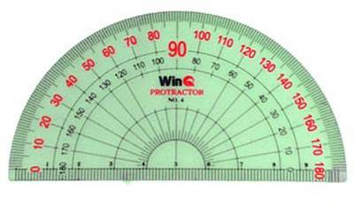
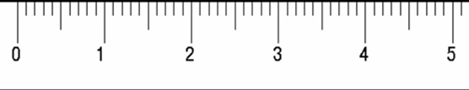
Bài 4: Trường hợp bằng nhau thứ hai của tam giác cạnh – góc – cạnh (c.g.c)
1. Vẽ tam giác biết hai cạnh và góc xen giữa
Bài toán 1: Vẽ tam giác ABC biết
BC = 3cm, AB = 2cm, .
Bài toán 2: Vẽ tam giác A'B'C' biết
B'C' = 3cm, A'B' = 2cm, .
Cách vẽ
Cách vẽ
+Trên tia By lấy điểm C sao cho BC = 3cm
+Trên tia B’y’ lấy điểm C' sao cho B'C‘ = 3cm
+Trên tia Bx lấy điểm A sao cho BA = 2cm
+Trên tia B’x’ lấy điểm A' sao cho B'A‘ = 2cm
+Vẽ đoạn thẳng AC ta được tam giác ABC
+Vẽ đoạn thẳng A'C' ta được tam giác A'B'C‘

x’
x


A
A’


2cm

2cm
y’
y
70⁰
C’
70⁰
C
3cm
B
B’
3cm

Slide 6
Bài 4: Trường hợp bằng nhau thứ hai của tam giác cạnh –góc –cạnh (c.g.c)
1. Vẽ tam giác biết hai cạnh và góc xen giữa
Bài toán 1:
Bài toán 2:
Góc B là góc xen giữa hai cạnh AB và BC.
Trong ∆A'B'C', góc xen giữa hai cạnh A’B’ và B’C’ là góc nào ?
Góc B' là góc xen giữa hai cạnh A'B' và B'C'.

Slide 7
Bài 4: Trường hợp bằng nhau thứ hai của tam giác cạnh –góc –cạnh (c.g.c)
1. Vẽ tam giác biết hai cạnh và góc xen giữa:
Bài toán 2:
Bài toán 1:
AC = A’C’
Em kết luận gì về ∆ABC và ∆A’B’C’ ?
∆ABC và ∆A’B’C’ có:
AB = A’B’ ( = 2cm)
BC = B’C’ (= 3 cm)
Hãy dùng thước thẳng hoặc compa để kiểm tra xem AC có bằng A’C’ không ?
Em có nhận xét gì về các cạnh của hai tam giác ABC và A’B’C’?
AC = A’C’ (cách đo)
Vậy ∆ABC = ∆A’B’C’ (c – c – c)

Slide 8
Bài 4 : Trường hợp bằng nhau thứ hai của tam giác cạnh – góc – cạnh (c.g.c)
1. Vẽ tam giác biết hai cạnh và góc xen giữa:
∆ABC và ∆A’B’C’ có:
=
=
=
Góc B xen giữa hai cạnh AB và BC
Góc B’ xen giữa hai cạnh A'B' và B'C'
Hai cạnh và góc xen giữa của ∆ABC
Hai cạnh và góc xen giữa của ∆A’B’C’
Bằng
Suy ra
∆ABC bằng ∆A’B’C’
Theo giả thiết của bài toán 1 và bài toán 2 thì ∆ABC và ∆A’B’C’ có những yếu tố nào bằng nhau?

Slide 9
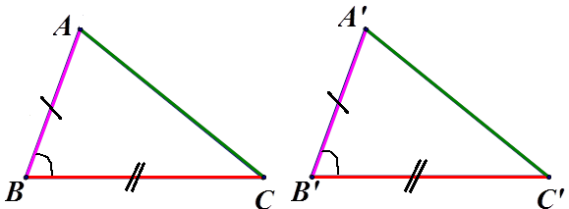

Bài 4 : Trường hợp bằng nhau thứ hai của tam giác cạnh – góc – cạnh (c.g.c)
1. Vẽ tam giác biết hai cạnh và góc xen giữa:
2. Trường hợp bằng nhau cạnh – góc – cạnh:
Tính chất
Nếu hai cạnh và góc xen giữa của tam giác này bằng hai cạnh và góc xen giữa của tam giác kia thì hai tam giác đó bằng nhau.
∆ABC và ∆A’B’C’ có:
AB = A'B'
BC = B'C'
Vậy ∆ABC = ∆A’B’C’ (c – g – c)

Slide 10
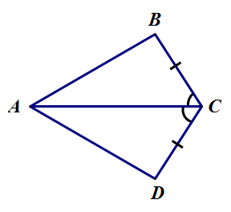
Bài 4 : Trường hợp bằng nhau thứ hai của tam giác cạnh – góc – cạnh (c.g.c)
1. Vẽ tam giác biết hai cạnh và góc xen giữa
2. Trường hợp bằng nhau cạnh – góc - cạnh
Bài tập 1: Trên mỗi hình vẽ sau có tam giác nào bằng nhau ? Vì sao ?
Hình a

Slide 11

Bài 4 : Trường hợp bằng nhau thứ hai của tam giác cạnh – góc – cạnh (c.g.c)
1. Vẽ tam giác biết hai cạnh và góc xen giữa
2. Trường hợp bằng nhau cạnh – góc - cạnh
Bài tập 1: Trên mỗi hình vẽ sau có tam giác nào bằng nhau ? Vì sao ?
Xét ∆ABC và ∆ADC có:
BC = DC ( gt )
AC là cạnh chung
Vậy ∆ABC = ∆ADC (c – g – c)
Hình a

Slide 12
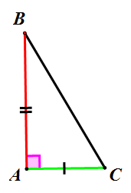
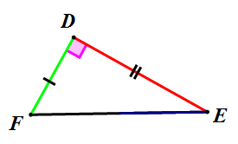
Bài 4 : Trường hợp bằng nhau thứ hai của tam giác cạnh – góc – cạnh (c.g.c)
1. Vẽ tam giác biết hai cạnh và góc xen giữa
2. Trường hợp bằng nhau cạnh – góc - cạnh
Bài tập 1: Trên mỗi hình vẽ sau có tam giác nào bằng nhau ? Vì sao ?
Hình b

Slide 13

Bài 4 : Trường hợp bằng nhau thứ hai của tam giác cạnh – góc – cạnh (c.g.c)
1. Vẽ tam giác biết hai cạnh và góc xen giữa
2. Trường hợp bằng nhau cạnh – góc - cạnh
Bài tập 1: Trên mỗi hình vẽ sau có tam giác nào bằng nhau ? Vì sao ?
Xét ∆ABC và ∆DEF có:
AC = DF (gt)
AB = DE (gt)
Vậy ∆ABC = ∆DEF ( c – g – c)
Hình b

Slide 14
Bài 4 : Trường hợp bằng nhau thứ hai của tam giác cạnh – góc – cạnh (c.g.c)
Hai tam giác vuông bằng nhau theo trường hợp cạnh – góc – cạnh
3. Hệ quả:
Nếu hai cạnh góc vuông của tam giác vuông này lần lượt bằng hai cạnh góc vuông của tam giác vuông kia thì hai tam giác vuông đó bằng nhau.
Hai cạnh góc vuông của ∆ABC
Hai cạnh góc vuông của ∆DEF
∆ABC bằng ∆DEF (c – g – c)
Bằng
Suy ra
Hình b

Slide 15
Bài tập: Đo khoảng cách giữa hai điểm A, B bị chắn bởi một tòa nhà lớn
Ta lấy một điểm C .
Trên tia AC lấy N sao cho CN = AC
Trên tia BC lấy điểm M sao cho CM = BC (như hình vẽ)
.
B
?
.
A
.
C
.
30m
N
.
M

Slide 16

Bài tập: Đo khoảng cách giữa hai điểm A, B bị chắn bởi một tòa nhà lớn
Ta lấy một điểm C .
Trên tia AC lấy N sao cho CN = AC
Trên tia BC lấy điểm M sao cho CM = BC (như hình vẽ)
Nếu không đo trực tiếp được độ dài của đoạn thẳng AB thì liệu có cách nào để biết được khoảng cách từ A đến B trên mặt đất không ?
.
B
?
Xét ∆ABC và ∆NMC
.
( cách vẽ )
A
.
C
.
( cách vẽ )
30m
N
.
M
( hai cạnh tương ứng )

Slide 17

KIẾN THỨC CẦN NHỚ
Vẽ tam giác biết 2 cạnh và một góc xen giữa
Trường hợp bằng nhau thứ hai của tam giác
(c.g.c)
Trường hợp bằng nhau cạnh – góc – cạnh
Hệ quả

Slide 18
HƯỚNG DẪN VỀ NHÀ
- Ghi bài đầy đủ
- Học thuộc tính chất về trường hợp bằng nhau thứ hai của tam giác (cạnh – góc – cạnh) và hệ quả.
- Chuẩn bị tiết sau: “Luyện tập trường hợp bằng nhau thứ hai của tam giác (cạnh – góc – cạnh) ”

